Slide 1
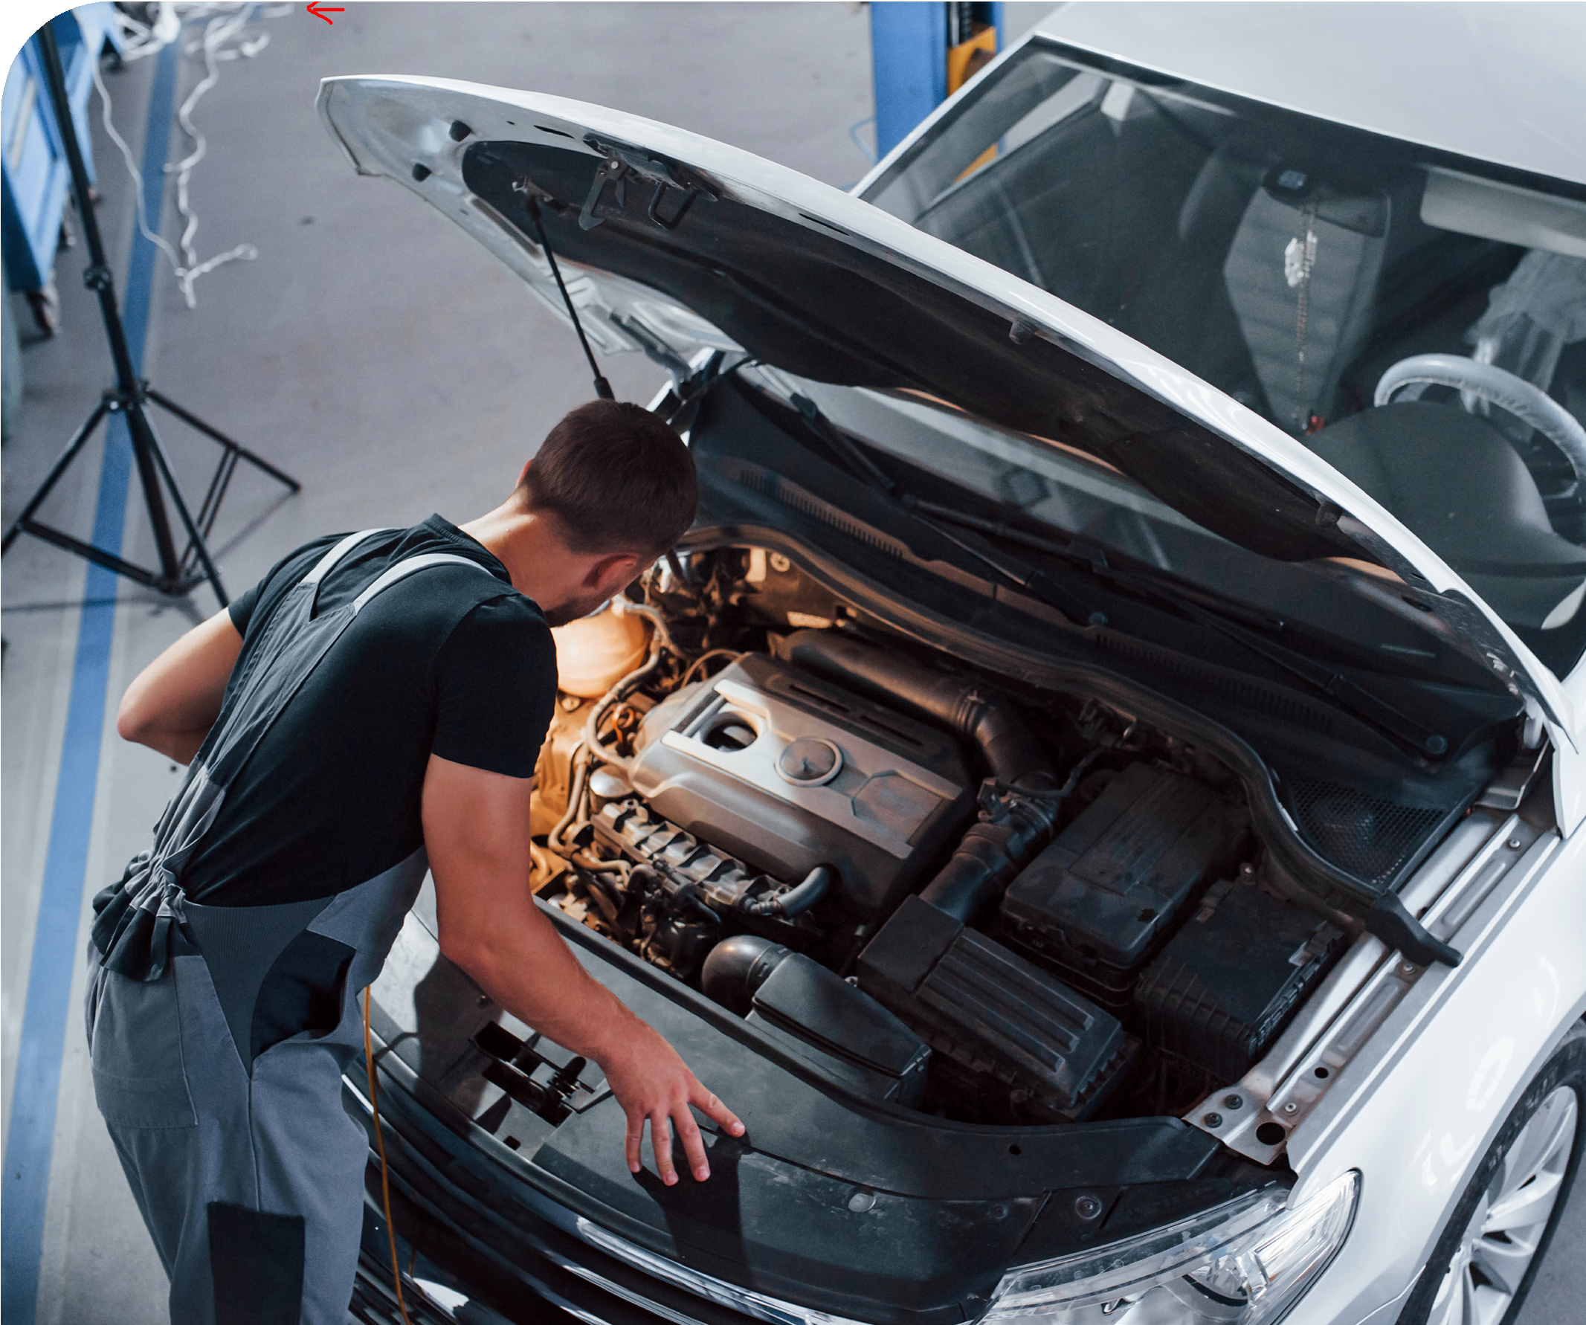
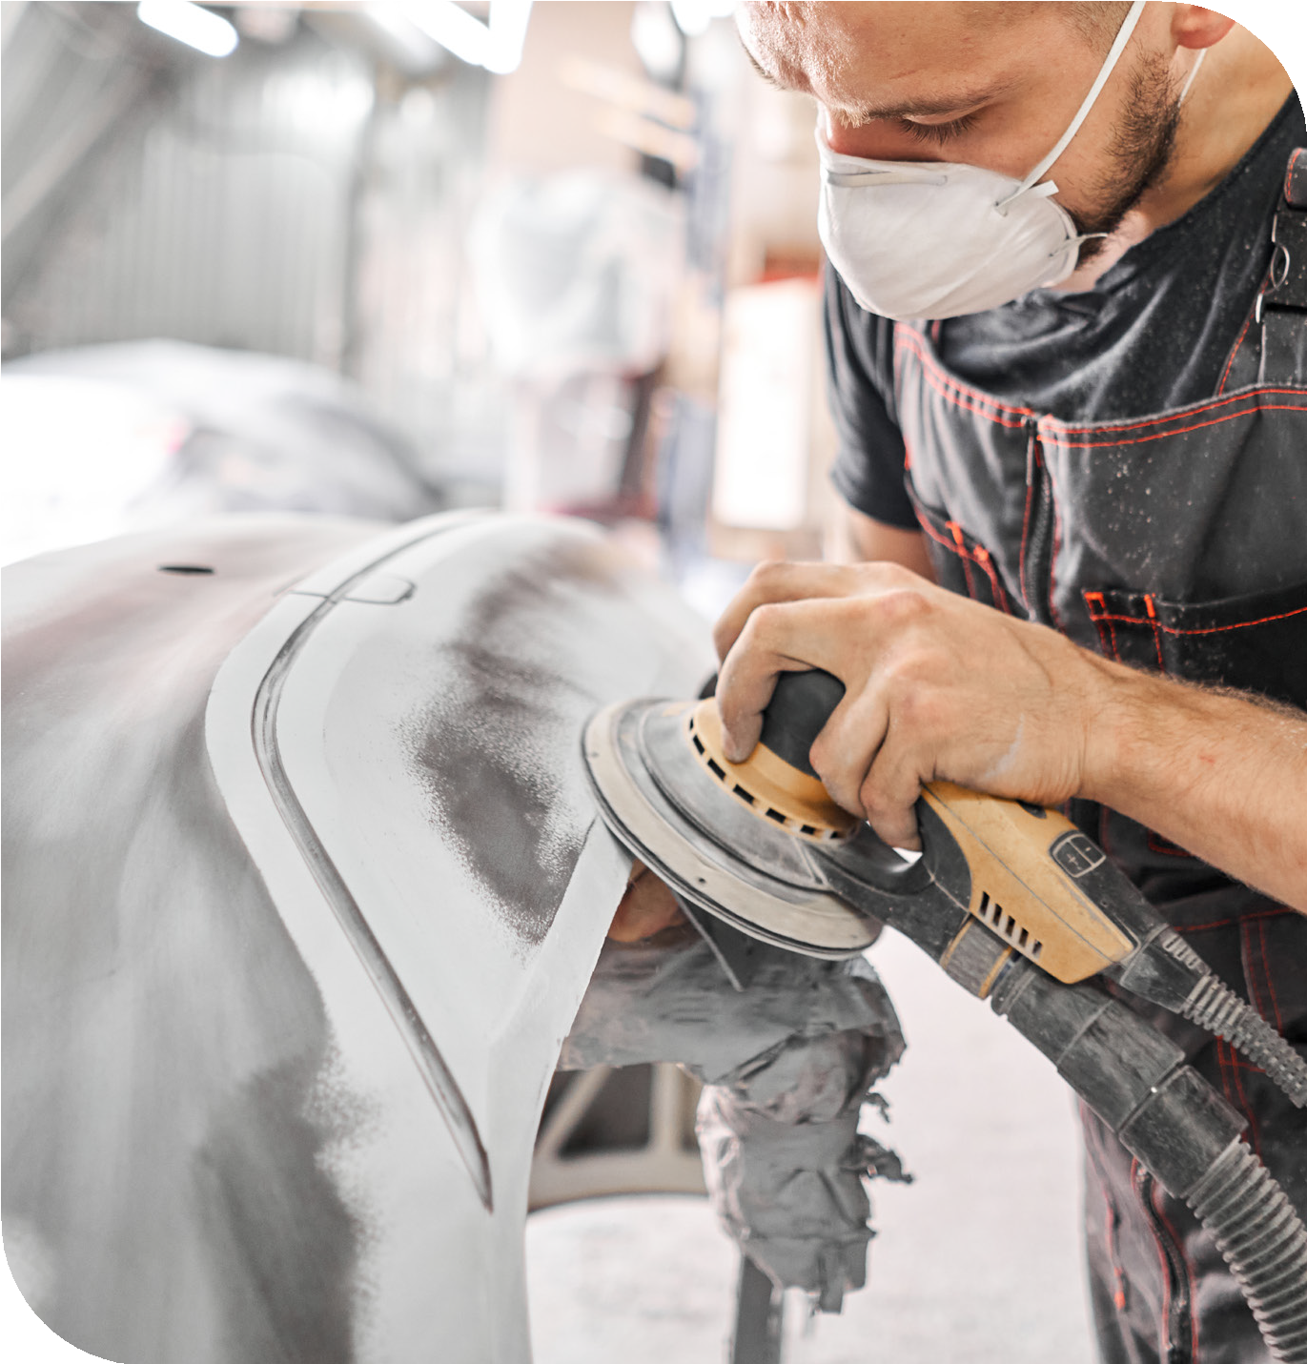


FORMEZ-VOUS ET DÉVELOPPEZ
VOS COMPÉTENCES AVEC LA CMA !
Formations 2024-2025
Mécanique
POUR PLUS D’INFOS :
bit.ly/43jhRr6
En partenariat avec

Slide 2

PLANNING FORMATIONS
1er semestre 2025
JANVIER
FEVRIER MARS
AVRIL
MAI
JUIN
CMA Aude (11)
Lézignan-Corbières
Module 8-1 - Habilitation électrique B2VL BCL
Lun. 13 et Mar. 14 janv.
Module 8-1 - Habilitation électrique B2VL BCL
Lun. 28 et Mar. 29 avr.
Module 8-1 - Habilitation électrique B2VL BCL
Lun. 26 et Mar. 27 mai
Module 8-2 - Habilitation électrique B2VL BCL - Recyclage
Lun. 24 mars
Module 8-2 - Habilitation électrique B2VL BCL - Recyclage
Mar. 25 mars
Module 8-2 - Habilitation électrique B2VL BCL - Recyclage
Mar 10 juin
CMA Gers (32)
Auch
Module 8-1 - Habilitation électrique B2VL BCL
Module 8-2 - Habilitation électrique B2VL BCL - Recyclage
Ven. 28 mars
CMA Lozère (48)
Mende
Module 8-1 - Habilitation électrique B2VL BCL
Lun. 27 et Mar. 28 mars
Module 8-2 - Habilitation électrique B2VL BCL - Recyclage
Jeu. 17 avril

Slide 3
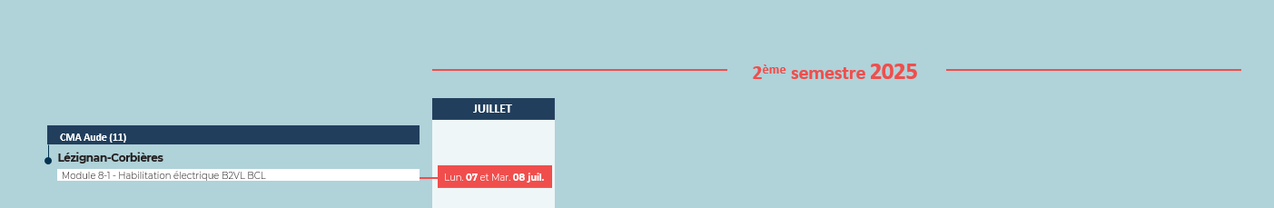
PLANNING FORMATIONS
1er semestre 2025
JANVIER
FEVRIER MARS
AVRIL
MAI
JUIN
CMA Hautes-Pyrénées (65)
Tarbes
Module 8-1 - Habilitation électrique B2VL BCL
Jeu. 26 et ven. 27 juin
CMA Pyrénées-Orientales (66)
Rivesaltes
Module 2 - La connaissance des dispositifs ADAS, radars, caméras et détecteurs
Lun. 13 et Mar. 14 janv.
Module 3 - Les architectures de véhicules électriques et hybrides
Jeu. 30 janv.
Module 5 - Identifier les batteries de traction
Lun. 17 et Mar. 18 fév.
Module 9 - Le pneumatique
Lun. 03 fév.
Module 11 - La climatisation
Lun. 17 et Mar. 18 mars
CMA Lozère (48)
Mende
Module 8-1 - Habilitation électrique B2VL BCL
Lun. 07 et Mar. 08 juill.
CMA Hautes-Pyrénées (65)
Tarbes
Module 8-2 - Habilitation électrique B2VL BCL - Recyclage

